Slide 1
인과추론 스터디 6주차
김민수
pos02043@gmail.com
https://github.com/minsoo1036

Slide 2
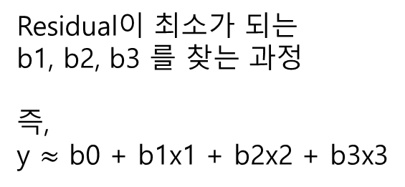

선형회귀 벡터공간에서 표현해보기
y
residual
x1
$$\hat{y}$$
x2
x3
Residual이 최소가 되는
b1, b2, b3 를 찾는 과정
즉,
y $≈$ b0 + b1x1 + b2x2 + b3x3
X1, X2, X3 가
그리는 벡터공간
이렇게 얻어진 residual은 x1, x2, x3와 orthogonal 하다.
(= 통계적으로 독립이다)

Slide 3
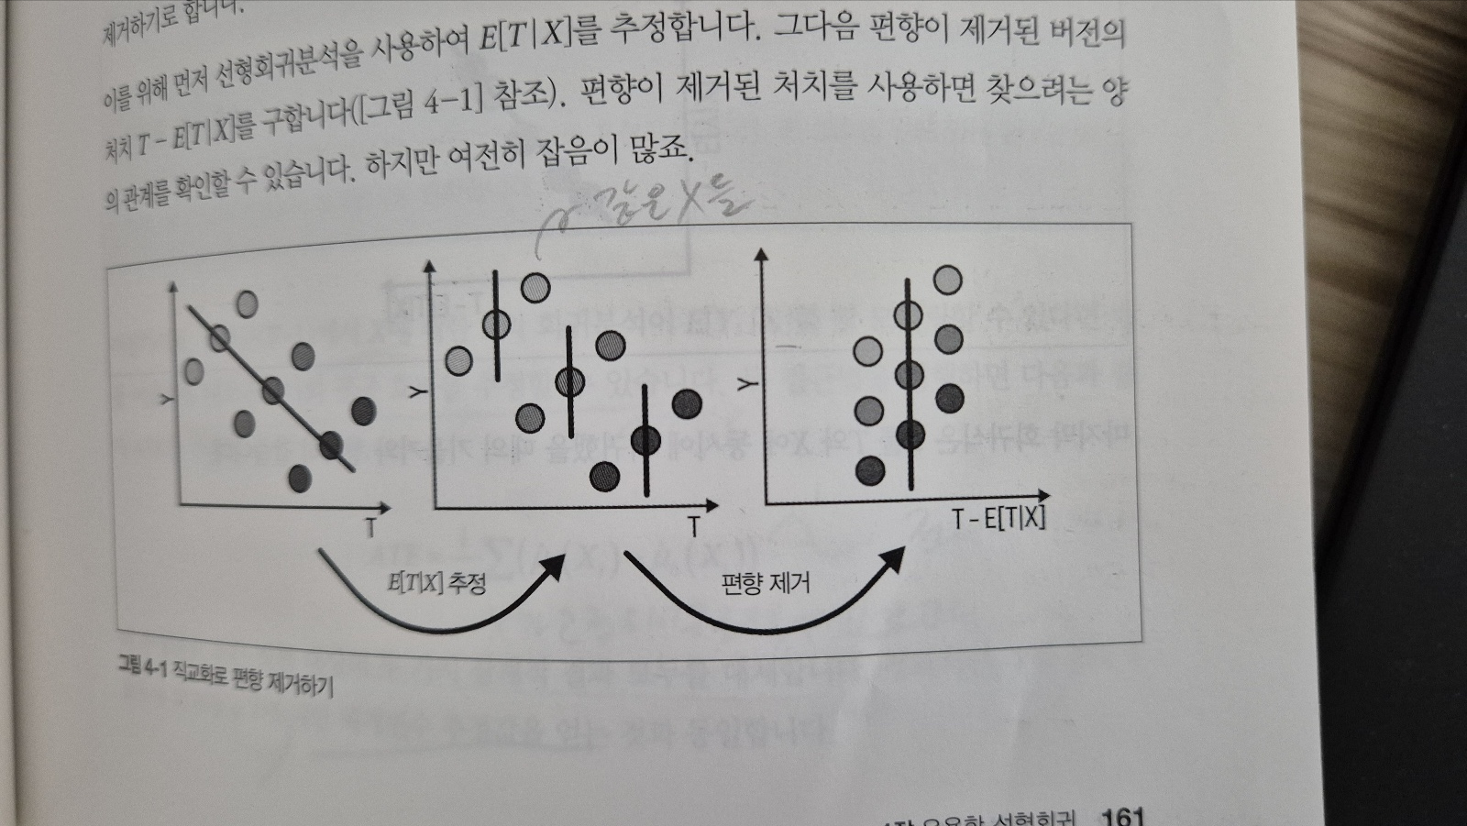
프리슈-워-로벨 정리 (직교화)
다중선형회귀의 의미 :

Slide 4
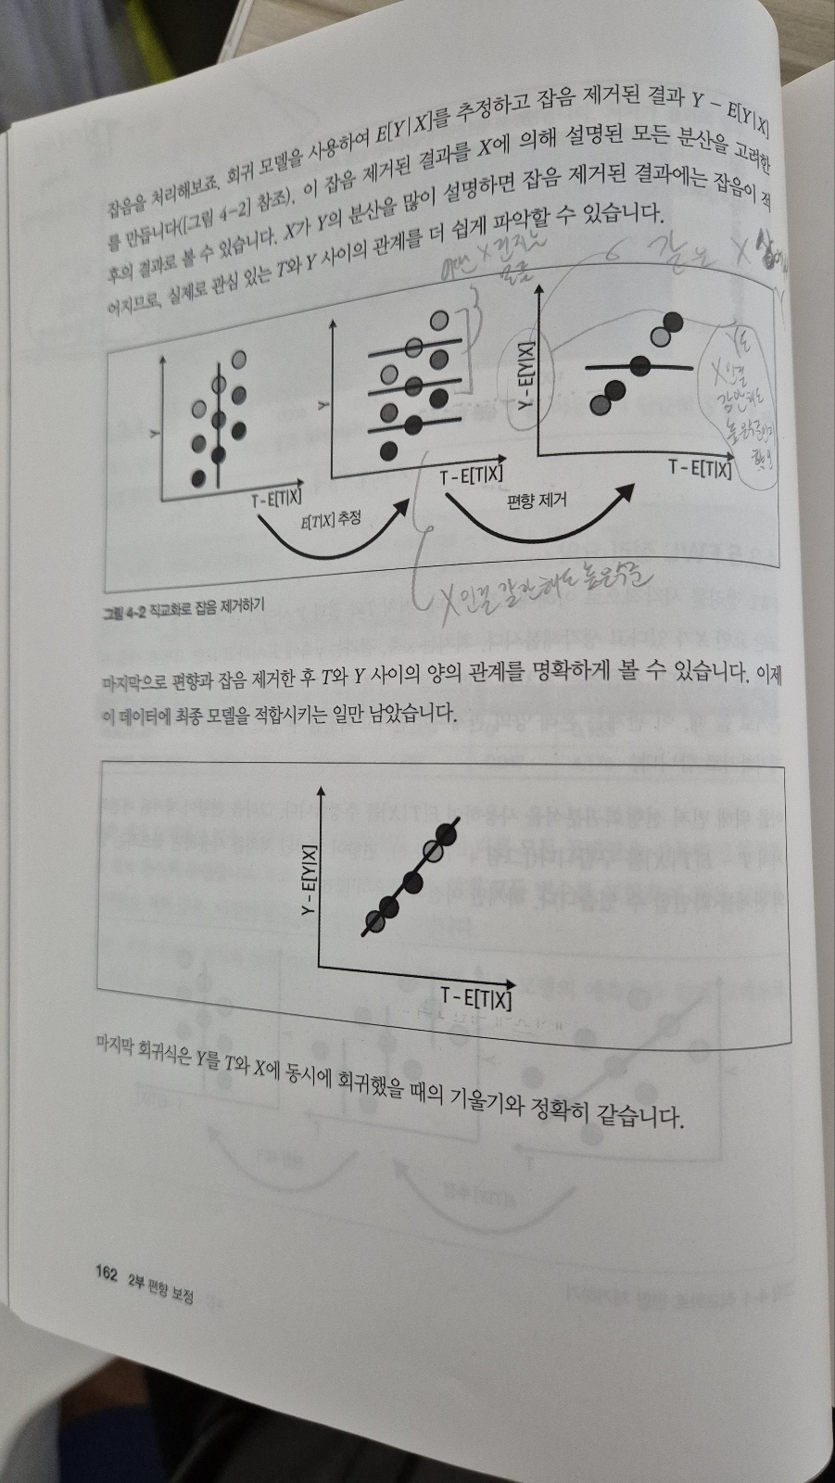
프리슈-워-로벨 정리 (직교화)
다중선형회귀의 의미 :

Slide 5
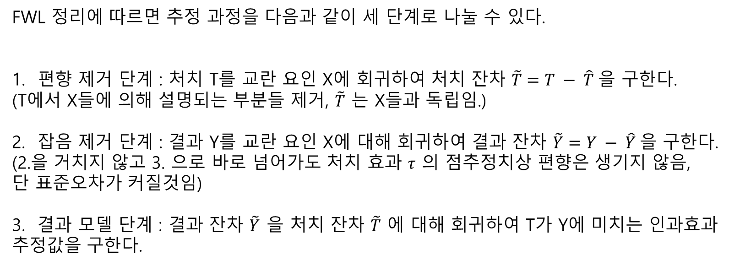
프리슈-워-로벨 정리 (직교화)
다중선형회귀의 의미 :
FWL 정리에 따르면 추정 과정을 다음과 같이 세 단계로 나눌 수 있다.
편향 제거 단계 : 처치 T를 교란 요인 X에 회귀하여 처치 잔차 $\tilde{T}=T − \hat{T} 을$ 구한다.
(T에서 X들에 의해 설명되는 부분들 제거, $\tilde{T}$ 는 X들과 독립임.)
잡음 제거 단계 : 결과 Y를 교란 요인 X에 대해 회귀하여 결과 잔차 $\tilde{Y}=Y − \hat{Y} 을$ 구한다.
(2.을 거치지 않고 3. 으로 바로 넘어가도 처치 효과 $τ$ 의 점추정치상 편향은 생기지 않음,
단 표준오차가 커질것임)
3. 결과 모델 단계 : 결과 잔차 $\tilde{Y}$ 을 처치 잔차 $\tilde{T}$ 에 대해 회귀하여 T가 Y에 미치는 인과효과 추정값을 구한다.
위 과정은 다중 선형 회귀에서 얻어지는 회귀계수 $τ$ 의 의미를 심도 있게 나타낸 것임.

Slide 6
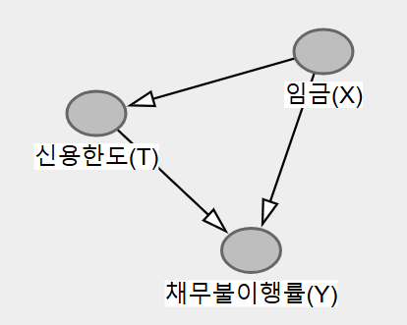
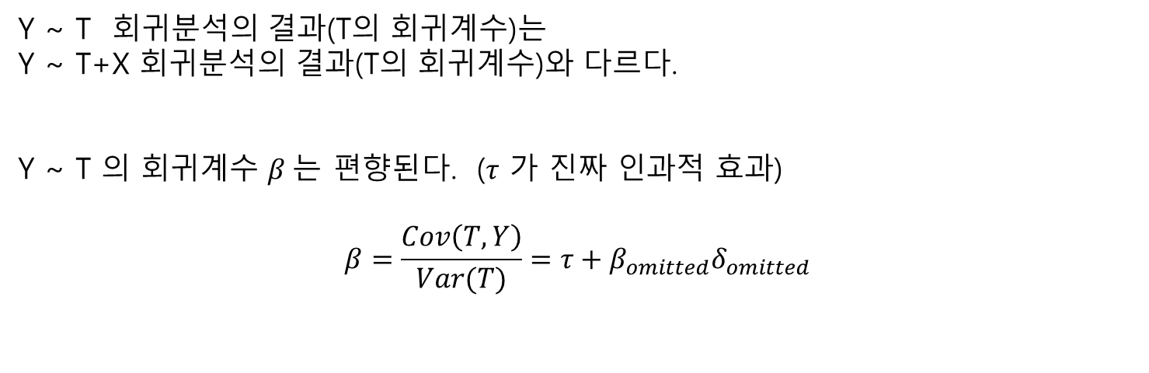
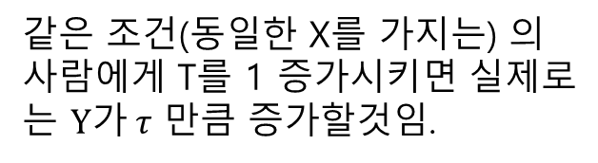
누락변수편향
만약 아래 DAG이 실제(참) 이라면,
같은 조건(동일한 X를 가지는) 의 사람에게 T를 1 증가시키면 실제로는 $Y가 τ$ 만큼 증가할것임.
Y ~ T 회귀분석의 결과(T의 회귀계수)는
Y ~ T+X 회귀분석의 결과(T의 회귀계수)와 다르다.
Y ~ T 의 회귀계수 $β 는$ 편향된다. ($τ$ 가 진짜 인과적 효과)
$$β=\frac{Cov\left(T,Y\right)}{Var(T)}=τ+β_{omitted}δ_{omitted}$$
Omitted Variable Bias

Slide 7
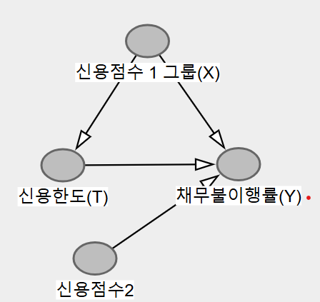
중립 통제변수
교란 요인이 아니지만 통제하면 회귀계수의 표준오차(불확실성)가 줄어드는 예
(신뢰구간이 좁아지는 예)
이 상황에서 신용점수2는 교란 요인은
아니지만, Y를 잘 예측하는데 도움을 주고
선형회귀의 잡음 제거 단계에 기여하기 때문에 T의 회귀계수의 표준오차를 줄이는데 도움을 줌.

Slide 8
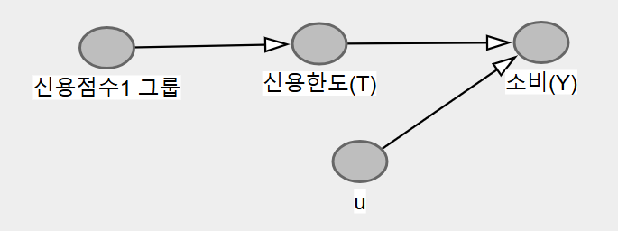
중립 통제변수
2. 교란 요인이 아니지만 통제하면 회귀계수의 표준오차(불확실성)가 커지는 예
(신뢰구간이 넓어지는 예)
이 상황에서는
신용점수 1 그룹을 통제하면
오히려 신용한도(T)의 회귀계수의
표준오차가 커짐!
Y를 예측하는데 도움이 되지 않기 때문.
(Redundant)

Slide 9
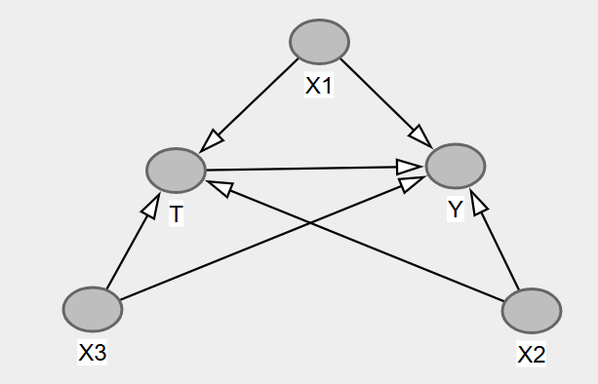
중립 통제변수
3. 교란 요인을 모두 통제하면 회귀계수의 표준오차(불확실성)가 커지는 예
(신뢰구간이 넓어지는 예) <<편향-분산 Trade Off>>
취할수 있는 차선책 ::
T ~ X 에서 X가 T를 많이 설명하고,
Y ~ X 에서 X가 Y를 적게 설명한다면
그러한 X는 제외할것으로 고려할수 있다.
Why?
T~X 에서 X가 T를 너무많이 설명해버린다면 그 잔차는 white noise에 가까워짐..
Y~X가 크지 않다면 회귀계수의 표준오차를 줄이는데 일조하지 못함.

Slide 10
문제상황 : 관리자 교육의 효과
가설 : 교육 프로그램을 들은 관리자의 직원들은 듣지 않은 관리자의 직원들에 비해 참여도가 더 높을 것이다.
실험 설계 :: 교육프로그램 청강권을 관리자들에게 랜덤하게 분배.
실험의 문제 :: 교육프로그램 청강권을 받았지만 수강하지 않은 관리자 존재.
또는, 청강권을 받지 않았지만 수강한 관리자 존재.
이렇게 실험 대상이 의도한 처치를 받지 못하는 것을 불응(non-compliance)라고 함.
(이 개념은 11장 도구변수 에서 다시 나올 것임)

Slide 11
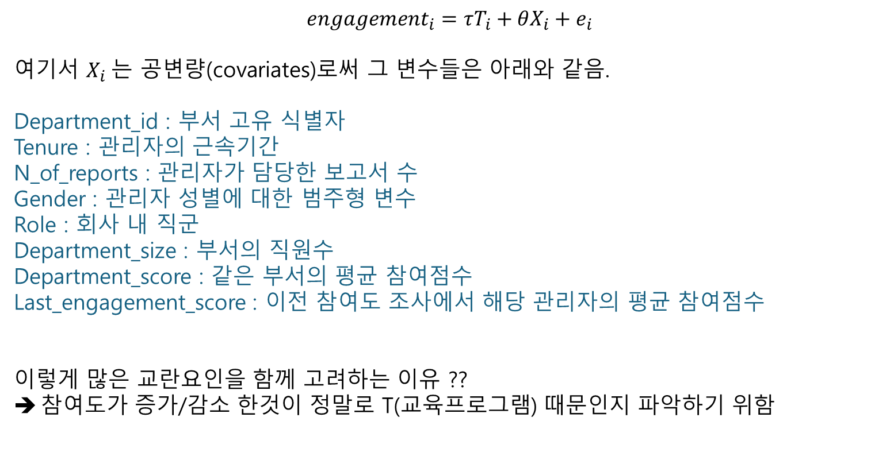
해결방법 1 : 회귀분석과 보정
$$engagement_{i}=τT_{i}+θX_{i}+e_{i}$$
여기서 $X_{i} 는$ 공변량(covariates)로써 그 변수들은 아래와 같음.
Department_id : 부서 고유 식별자
Tenure : 관리자의 근속기간
N_of_reports : 관리자가 담당한 보고서 수
Gender : 관리자 성별에 대한 범주형 변수
Role : 회사 내 직군
Department_size : 부서의 직원수
Department_score : 같은 부서의 평균 참여점수
Last_engagement_score : 이전 참여도 조사에서 해당 관리자의 평균 참여점수
이렇게 많은 교란요인을 함께 고려하는 이유 ??
참여도가 증가/감소 한것이 정말로 T(교육프로그램) 때문인지 파악하기 위함

Slide 12
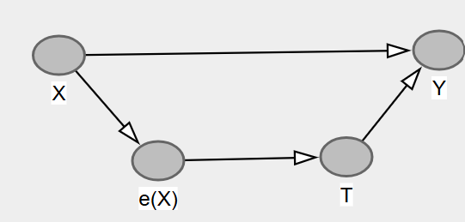
해결방법 2 : 성향점수
성향점수란 ?
e(x) = P(T=1|X=x) 를 말함.
즉, 그룹(x) 마다 처치를 받을 확률이 다를것인데, 이 확률을 데이터로부터 역으러 추정할 수 있음.
성향 점수가 같은 사람의 의미 ?
처치를 선택할 확률이 같은 사람이라는 의미로 그런 의미에서 성향이 비슷한 사람으로 볼 수 있음.
성향점수의 기능 :: 공변량의 차원이 클때(변수가 많을때) 차원축소의 기능이 있음.
(p개의 공변량 변수 → 1개의 성향점수로 대체)
성향점수

Slide 13
성향점수 응용 1 - 성향점수 직교화
X가 유일한 교란 변수라고 한다면
Y ~ T + e(X) 회귀분석 진행
로지스틱 회귀로
추정가능
성향점수
T ~ X (로지스틱 회귀 진행 ; T는 0 또는 1, X는 모든 교란요인)

Slide 14
성향점수 응용 2 - 성향점수 매칭
KNN(k=1) 활용하여 성향점수 기준 가장 가까이 있는 대상 찾기
Y
파란색 : T= 1
주황색 : T = 0
두 Y 비교(개별 Causal Effect)
➔ ATE는 개별 Causal Effect들의 평균
e(X)
$$\hat{ATE}=\frac{1}{N}\{\left(Y_{i} −Y_{jm}\left(i\right)\right)T_{i}+\left(Y_{jm}\left(i\right)−Y_{i}\right)\left(1−T_{i}\right)\}$$

